Slide 1





六西格玛定义阶段实操课件
精准定义，高效推进
汇报人：卓越质量智库

Slide 2






课程目录
定义阶段概述
项目选择与立项
客户需求分析
项目范围界定
支持团队组建

Slide 3
课程目录
项目测量指标确定
项目计划制定
定义阶段工具应用
常见问题与解决方案
定义阶段交付物

Slide 4



01
定义阶段概述

Slide 5
六西格玛DMAIC流程简介
01
02
03
结构化方法论
适用范围广泛
循环改进特性
DMAIC代表定义(Define)、测量(Measure)、分析(Analyze)、改进(Improve)、控制(Control)五个阶段，是六西格玛用于现有流程改进的系统性方法框架，强调数据驱动的闭环管理。
适用于制造流程优化、服务流程改进及工作流程再造，通过减少变异和缺陷实现质量突破，典型应用场景包括降低不良率、缩短周期时间等。
五个阶段形成持续改进闭环，每个阶段输出作为下一阶段输入，通过多轮迭代实现流程能力从3σ到6σ的跃升。

Slide 6
定义阶段的核心目标与价值
战略对齐
问题精准定位
建立衡量基准
团队组建规范
确保项目与组织战略目标高度一致，通过评估业务影响确定优先级，避免资源浪费在非关键问题上。
采用SIPOC(供应商-输入-流程-输出-客户)模型界定流程边界，结合VOC(客户之声)和CTQ(关键质量特性)明确具体改进方向。
定义可量化的指标如DPU(单位缺陷数)、RTY(滚动合格率)等，为后续测量阶段提供数据对比基准。
明确项目倡导者(Champion)、黑带(Black Belt)及团队成员角色分工，制定包含里程碑的甘特图计划。

Slide 7

定义阶段的主要输出成果
项目章程文档
包含问题陈述、业务案例、目标指标(如缺陷率降低50%)、范围界定及资源计划的标准文件，需获得管理层签署批准。
高阶流程图
通过SIPOC图展示端到端流程要素，识别关键输入变量(X)与输出变量(Y)的因果关系，为根本原因分析奠定基础。
利益相关者分析
列出内部客户(如生产部门)和外部客户(如终端用户)需求，通过Kano模型区分基本需求与增值需求。

Slide 8
02
项目选择与立项

Slide 9

基于客户声音(VOC)的项目识别
01
多渠道数据收集
通过市场调查、客户访谈、在线问卷、社交媒体监测等方式系统性收集原始客户反馈，确保数据来源的全面性和代表性，避免信息孤岛现象。
02
需求深度解析
运用Kano模型区分基本需求、期望需求和兴奋需求，通过5Why分析法挖掘客户表面诉求背后的根本痛点，例如将"提高服务速度"转化为"减少线上审批环节"的具体改进点。
03
CTQ转化技术
使用质量功能展开(QFD)将定性化的客户需求转化为可量化的关键质量特性，如将"操作便捷"转化为"界面点击次数≤3次"的工程指标。

Slide 10
项目与企业战略的关联性分析
战略地图匹配
资源协同评估
风险对冲考量
战略优先级矩阵
通过平衡计分卡四维度（财务、客户、流程、学习成长）验证项目价值，例如成本优化类项目需对应财务维度的"运营成本率下降"战略目标。
分析项目所需的人力、设备与现有战略项目的资源重叠度，优先选择能共享实验设备或专家资源的项目以提升投入产出比。
选择能弥补战略短板项目，如当企业战略侧重市场扩张时，应同步立项供应链稳定性改进项目以形成风险对冲。
运用GE-麦肯锡矩阵评估项目战略价值，从市场吸引力（客户需求强度）和企业能力（技术可行性）两个维度进行加权评分排序。

Slide 11
项目章程的制定与批准流程
六要素标准化模板
跨部门评审机制
分层授权审批
明确包含项目背景（VOC分析结论）、目标（SMART原则）、范围（IN/OUT清单）、团队（RACI矩阵）、里程碑（甘特图概要）和资源预算（人机料法环）。
要求质量、生产、财务等部门代表组成评审委员会，重点关注目标与战略的垂直一致性及资源需求的合理性。
根据项目等级设置差异化的审批路径，如A级项目需经质量委员会终审，B级项目由事业部总监审批，并配套电子化审批系统留痕。

Slide 12
03
客户需求分析

Slide 13
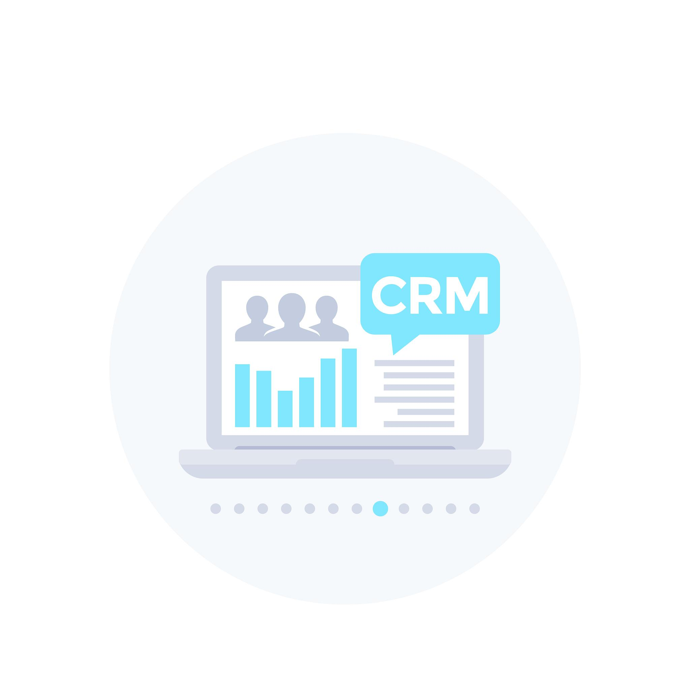
识别内部/外部客户的方法
流程映射法
通过绘制端到端业务流程，明确每个环节的输入输出关系，识别直接或间接受影响的内部部门（如生产、质检）和外部群体（如供应商、终端用户）。
利益相关者矩阵
根据影响力和利益相关性划分象限，列出项目涉及的职能部门（如财务、研发）和外部实体（如监管机构、合作伙伴），优先分析高影响力群体需求。
VOC（客户声音）工具
采用问卷调查、焦点小组或访谈收集外部客户（消费者、经销商）和内部客户（跨部门协作方）的显性及隐性需求，量化关键痛点和期望。

Slide 14

客户反馈收集工具与技术
深度访谈法
采用结构化问题清单对10-15个典型客户进行1对1访谈，挖掘客户未明确表达的潜在需求，适用于高端定制化产品场景。
数字化舆情监测
运用爬虫技术抓取电商平台评价、社交媒体讨论等非结构化数据，通过NLP情感分析识别客户抱怨焦点。
质量功能展开(QFD)
将客户语言转化为工程特性，通过"客户需求-技术特性"关联矩阵量化需求优先级，确保关键需求被准确传递到设计环节。

Slide 15
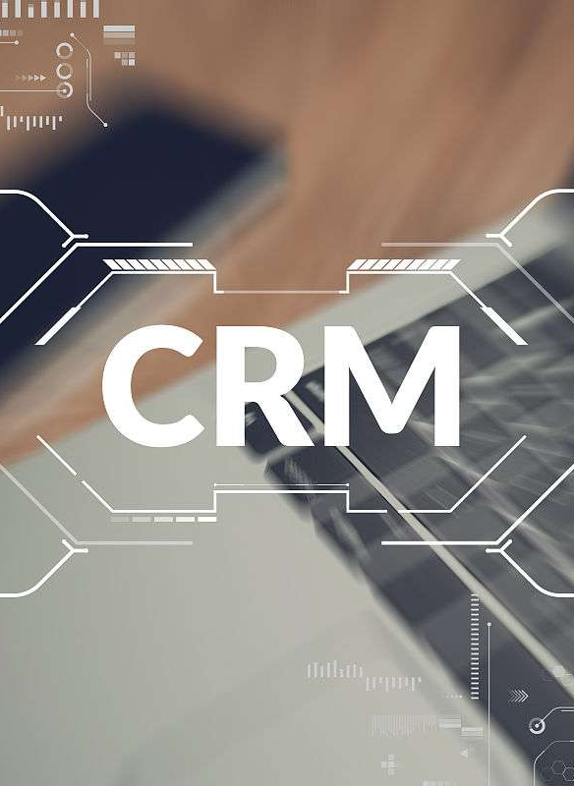
将VOC转化为CTQ(关键质量特性)
Kano模型分类法
需求分层转化技术
将客户需求分为基本型（必须满足）、期望型（线性相关）和兴奋型（惊喜要素），优先保证基本型需求对应的CTQ达标。
将模糊的客户表述（如"操作方便"）逐级拆解为可测量的CTQ指标（如"功能按键≤3个""学习时间≤15分钟"）。
统计相关性分析
基准比对法
通过回归分析验证客户满意度评分与具体技术参数的相关性，筛选出对满意度影响最大的3-5个CTQ。
收集竞品CTQ数据作为参考基准，结合客户需求确定本企业CTQ的目标值范围（如"故障率≤行业最佳水平的120%"）。

Slide 16
04
项目范围界定

Slide 17
SIPOC高级流程图绘制方法
明确流程关键要素
聚焦高价值环节
通过供应商(Supplier)、输入(Input)、流程(Process)、输出(Output)、客户(Customer)五个维度系统梳理业务流程，确保核心价值传递链条可视化。例如，制造流程中需标注原材料供应商、加工参数、质检标准及交付对象。
识别对输出质量影响最大的3-5个关键子流程，避免过度细化。例如，订单处理流程可简化为"接收-审核-执行"三阶段，突出时效性管控点。

Slide 18

项目边界与限制条件确认
资源约束明确化
列出预算、时间、数据获取权限等限制条件。例如，改进周期需控制在3个月内，且仅能调用现有产线数据。
利益相关方对齐
与流程所有者、客户代表共同确认验收标准，如将缺陷率从5%降至2%以下。

Slide 19
避免范围蔓延的控制措施
变更管理机制
阶段性评审
  设立项目变更委员会，任何范围调整需提交书面申请并评估对目标的影响，例如新增需求可能导致交付延迟15天以上时需重新审批。
  使用基线化文档记录原始范围，变更后同步更新SIPOC图和项目章程，确保团队认知一致。
  在DMAIC每个阶段结束时召开里程碑会议，对照初始目标核查交付物。例如测量阶段需验证数据是否覆盖所有关键输入变量。
  采用燃尽图跟踪任务完成情况，当未完成任务持续堆积时触发范围预警。

Slide 20
05
支持团队组建

Slide 21
跨职能团队成员角色定义
黑带/项目负责人
流程专家与数据分析师
客户代表与跨部门协调员
作为团队核心领导者，需精通六西格玛工具（如DOE实验设计、控制图），负责统筹项目进度、协调资源，并对最终结果负责。同时需具备跨部门沟通能力以打破组织壁垒。
流程专家需深度了解业务全流程细节，提供现场支持；数据分析师负责数据采集、清洗及统计分析（如帕累托图、假设检验），确保决策基于客观数据而非主观判断。
客户代表直接反馈终端用户需求，确保改进方向与市场匹配；跨部门协调员专职解决信息孤岛问题，通过标准化沟通机制（如每日站会）促进部门间协作。

Slide 22
资源需求评估与获取
人力资源规划
工具与数据支持
时间与预算分配
高层支持保障
根据项目复杂度评估所需角色类型及数量，例如大型项目需配置专职黑带大师提供技术指导，中小型项目可由绿带兼职支持，避免资源冗余或不足。
明确需要的数据系统访问权限（如MES、ERP）、统计分析软件（Minitab）及物理资源（实验场地、检测设备），提前与IT/行政部门协调获取。
采用甘特图规划项目里程碑，估算各阶段时间投入；制定详细预算涵盖培训费用、外部咨询及潜在试错成本，提交管理委员会审批。
通过六西格玛管理委员会争取高层授权，确保跨部门资源调度的优先级，例如通过签署项目章程明确资源调配权限。

Slide 23
利益相关者分析与管理
权力/利益矩阵分析
沟通策略定制
阻力应对机制
识别关键利益方（如生产总监、质量经理）并分类，对高权力高利益群体（如CEO）定期汇报进展，对低权力高利益群体（如一线员工）收集反馈。
针对不同层级制定差异化沟通计划，例如向高管层提供精简的财务收益报告，向执行层发送详细的技术方案和任务清单。
预判可能抵触变革的部门（如因KPI冲突），通过联合工作坊、试点验证数据等方式减少阻力，必要时由执行负责人介入协调。

Slide 24
06
项目测量指标确定

Slide 25



项目Y的定义与量化
明确关键输出指标（Y）
验证数据可靠性
Y代表项目需要改进的核心输出变量，需与客户需求或业务目标直接关联，例如产品缺陷率、交付周期或客户满意度得分。
通过测量系统分析（MSA）评估数据收集工具的准确性与重复性，避免因测量误差导致分析偏差。
量化测量标准
为Y设定可量化的目标值（如缺陷率降低至0.1%）和测量单位（如百分比、时间单位），确保数据可采集且可统计分析。

Slide 26

基线绩效数据收集方法
测量系统分析(MSA)
抽样计划设计
在数据收集前进行量具重复性与再现性研究(GR&R)，确保测量误差小于过程变异的10%
采用合理的抽样频率（如每小时5件连续取样）和样本量（置信水平95%），覆盖所有过程变异来源
时间序列数据采集
多维度数据记录
连续收集至少20组子组数据，捕捉短期和长期过程波动规律
除Y值外还需记录时间戳、操作参数、环境条件等关联变量，为后续分析提供上下文

Slide 27

项目目标值设定原则
客户需求导向
目标值必须直接对应VOC转化的CTQ规格限（如客户要求的交付准时率≥98%）
基准比对法
参考行业标杆数据（如同类产品最佳缺陷率0.5%），设定挑战性但可达成的目标
过程能力计算
基于当前sigma水平（如3σ）与目标水平（4.5σ）的差距，推算缺陷率降低幅度

Slide 28
07
项目计划制定

Slide 29
里程碑与时间表规划
明确阶段性目标
资源分配与优先级排序
动态调整机制
将六西格玛项目分解为DMAIC（定义、测量、分析、改进、控制）五个关键阶段，每个阶段设定可量化的交付成果，确保项目进度可控。例如，定义阶段需完成问题陈述和项目章程，测量阶段需收集基线数据。
根据项目复杂度匹配黑带、绿带等专业人员，并利用甘特图或关键路径法（CPM）优化任务顺序，避免资源冲突。例如，高难度分析任务优先安排黑带专家参与。
设置定期评审节点（如双周例会），结合实时数据反馈调整时间表，应对突发性流程变异或外部因素干扰。

Slide 30
风险评估与应对策略
风险识别工具应用
应对策略分层设计
风险监控闭环
使用FMEA（失效模式与影响分析）评估流程中的关键失效点，量化风险优先级数（RPN），例如针对测量阶段的数据采集误差，预先设计冗余采样方案。
对高影响风险（如跨部门协作延迟）采取主动沟通与高层协调；对低概率风险（如临时设备故障）准备备用资源池。
建立风险登记表并关联KPI看板，实时跟踪缓解措施有效性，例如通过控制图监测改进阶段的稳定性。

Slide 31
沟通计划与管理机制
要点一
要点二
利益相关方分析
沟通执行与反馈优化
  识别核心干系人（如项目倡导者、流程所有者、客户代表），明确其信息需求与沟通频率。例如，高层管理者需接收月度简报，而执行团队需每日站会同步进展。
  定制沟通渠道：采用混合模式（如邮件报告+可视化看板），确保技术团队与业务部门信息对称，避免术语壁垒。
  制定标准化沟通模板（如A3报告格式），包含项目目标、当前状态、障碍及求助需求，提升信息传递效率。
  建立反馈闭环机制：通过问卷调查或复盘会议收集干系人意见，持续优化沟通策略，例如调整会议频率或内容深度。

Slide 32
08
定义阶段工具应用

Slide 33
质量功能展开(QFD)工具使用
顾客需求转化
关键质量特性识别
通过构建质量屋（HOQ）将模糊的客户需求（如"产品耐用"）转化为可量化的技术指标（如"材料疲劳强度≥1000次循环"），确保设计方向与市场真实需求对齐。
利用关系矩阵分析客户需求与工程措施的关联强度，筛选出影响客户满意度最高的CTQ（关键质量特性），例如将"静音性能"确定为空调设计的核心指标。
技术矛盾协调
竞争基准分析
通过屋顶相关矩阵发现工程参数间的冲突（如"提高电池容量"与"减轻重量"），提前制定折中方案，避免后期设计反复。
结合右墙市场竞争评估与地下室技术评估，对比竞品表现（如竞品噪音分贝值），明确自身产品的差异化改进方向。

Slide 34


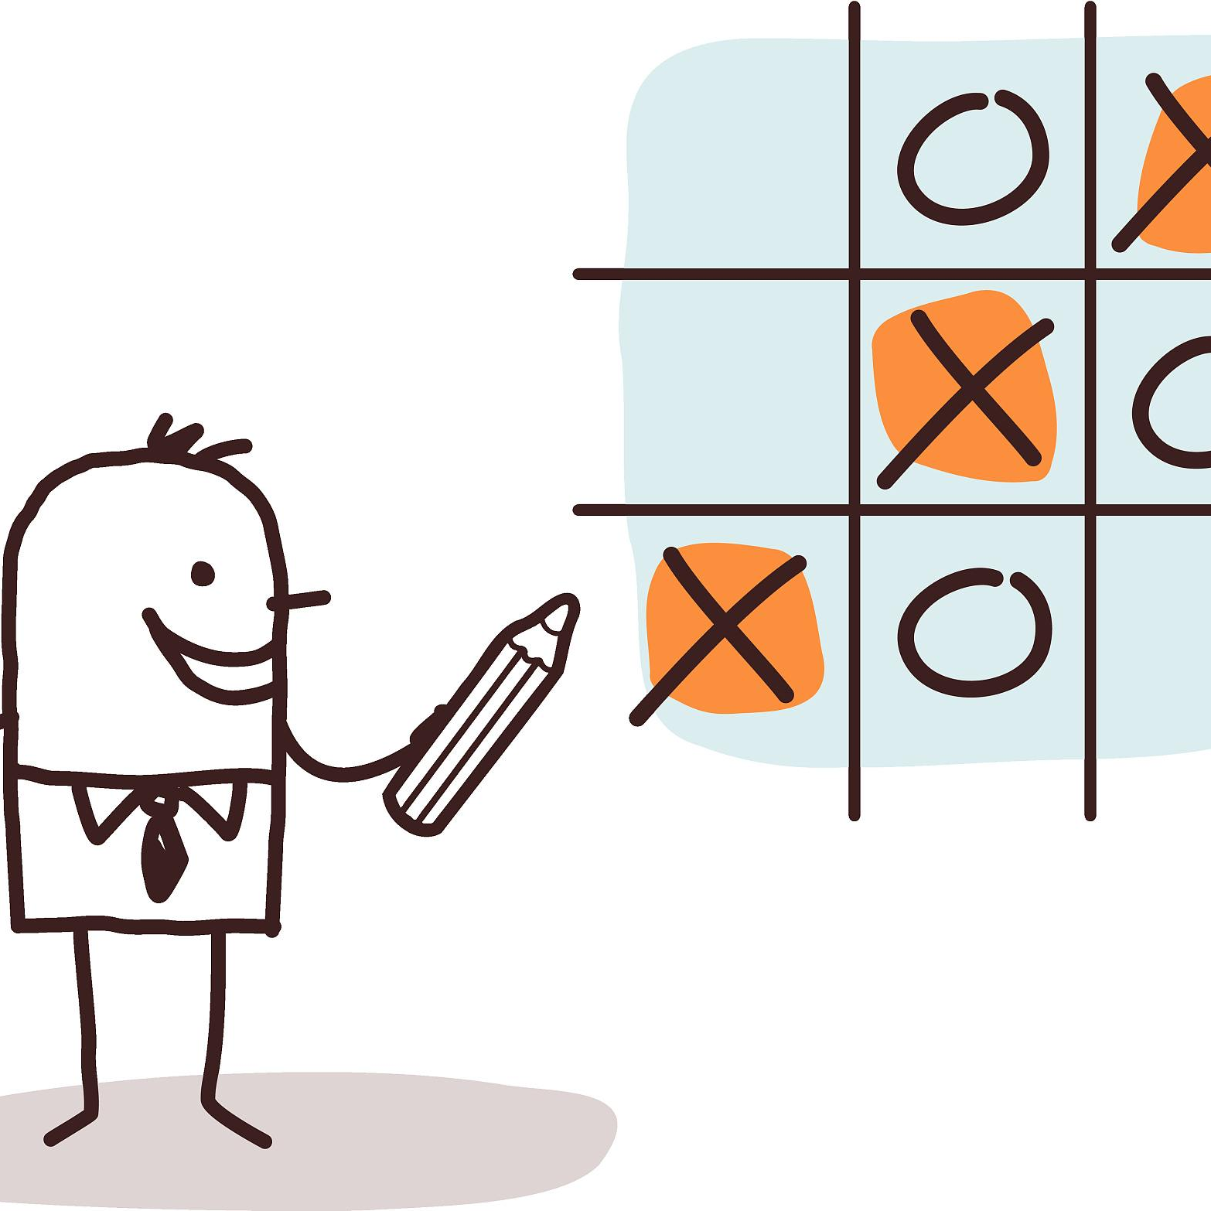
因果矩阵分析方法
关键因子筛选
权重分配优化
数据驱动决策
通过交叉评价潜在原因对多个输出指标的影响程度（如"温度波动"对"尺寸精度""表面光洁度"的双重影响），量化识别关键少数因子。
基于客户需求优先级（如"安全性权重50%"）调整原因变量的评分系数，确保改进资源聚焦于高价值环节。
将主观经验判断转化为数值矩阵（如供应商评分4.2/5），消除团队争议，为六西格玛测量阶段提供客观输入依据。

Slide 35
项目分解树构建技巧
问题层级拆解
流程模块化切割
责任矩阵映射
风险热点标注
采用"5Why"逻辑将顶层问题（如"客户投诉率上升"）逐级分解为可操作的子问题（"包装破损→运输振动超标→缓冲材料失效"）。
按照SIPOC模型（供应商-输入-过程-输出-客户）将复杂流程拆分为相互关联的子系统，例如将生产线分解为"上料-加工-检测-包装"模块。
每个分支节点明确归属部门（如"温度控制"归属设备科，"操作规范"归属生产科），避免改进过程中的责任真空。
在树状图中标识历史缺陷高发节点（如"焊接工序"用红色标记），指导团队优先配置防错措施。

Slide 36
09
常见问题与解决方案

Slide 37

项目范围过大的处理方法
聚焦关键产品或业务
当问题涉及多个产品或业务线时，优先选择1-2个核心产品或业务进行深度分析，避免资源分散。例如银行可先针对信用卡或存款业务开展改进。
限定区域试点
对于跨区域运营的企业，选择具有代表性的3-5个分支机构作为试点，验证方案有效性后再推广。如连锁超市可选择不同城市级别的门店组合。
问题分层拆解
将复杂问题分解为子问题模块，按优先级排序处理。例如客户投诉可拆分为服务流程、产品质量、响应速度等维度，优先解决投诉占比超60%的模块。

Slide 38
客户需求模糊的应对策略
01
03
Kano模型分类
02
QFD质量屋转换
04
CTQ树状展开
多维度需求验证
通过基础需求/期望需求/兴奋需求三维度量化需求。如基础需求是"系统稳定性≥99.9%"，兴奋需求可能是"一键式智能报障功能"。
通过客户需求-技术特性矩阵，将"操作便捷"转化为"功能按键≤5个""培训时长≤0.5天"等工程参数。
将主观描述转化为可测量指标。例如"服务体验好"可分解为"响应时间<2小时""解决方案一次性通过率>95%"等具体参数。
结合客户访谈、历史工单分析、竞品对标等方式交叉验证，避免单一渠道信息偏差。

Slide 39

资源不足的解决方案
1
SIPOC资源图谱
通过供应商-输入-流程-输出-客户模型，识别可整合的内外部资源。例如共享其他项目的检测设备或数据库。
阶段式资源分配
2
采用MVP（最小可行方案）思路，首阶段只投入核心团队3-5人，验证效果后申请扩展资源。
杠杆式资源借用
3
与相关部门建立资源置换机制。如质量部提供六西格玛黑带支持，IT部门则优先处理其系统优化需求。

Slide 40
10
定义阶段交付物

Slide 41

项目章程模板与示例
01
核心要素结构
项目章程需包含项目名称、业务背景、问题陈述、目标陈述、项目范围、团队成员及角色分工、里程碑计划、预期收益等核心模块，德菲力公司案例中明确将交货期缩短10%作为量化目标
02
问题分析框架
采用"供应商-输入-流程-输出-客户"维度拆解问题根源，如示例中原材料采购端价格波动和客户个性化需求增加被识别为关键影响因素
03
团队管理规范
包含会议频率（每周固定例会）、文化营造机制（团队建设活动）、考核规则（百分制评分体系）等运营细节，配套会议记录模板和考核表工具

Slide 42


SIPOC流程图标准格式
1
2
3
4
供应商识别标准
输入输出量化要求
流程边界划定
客户分类管理
仅标注提供关键资源的供应商，如生产流程中的原材料供应商和设备维护服务商，排除非核心支持性供应商
输入需标注技术参数（如原材料纯度≥99.2%），输出需定义验收标准（如产品合格率≥99.7%），采用可测量指标
用动词+名词结构描述核心步骤（如"检验原材料""组装模块"），排除决策、审批等非增值环节
区分内部客户（下道工序部门）和外部客户（终端用户），明确各层级客户的CTQ（关键质量特性）要求

Slide 43

定义阶段评审检查清单
完整性验证
检查是否包含利益相关方分析、基线数据收集计划、项目风险评估等必备要素，参照第2章六西格玛项目管理标准
逻辑一致性
验证问题陈述与目标值的数学关联（如缺陷率降低50%对应财务收益计算依据）
可操作性评估
审查资源需求清单（跨部门支持、预算分配）与实施计划的匹配程度，确保DMAIC阶段顺利衔接

Slide 44

Thanks
卓越质量智库 | www.zhiliangclub.com

